Slide 1
5. ders
HAMMADDE OLARAK TAŞ İŞLEYEN EL SANATLARI

Slide 2
Değersiz (adi) Taşları İşleyen El Sanatları
Süs Eşyası İşlemeciliği
Mermer İşlemeciliği

Slide 3
Değersiz (adi) Taşları İşleyen El Sanatları
Mimari eleman (taş) işlemeciliği
-Sütun başlıkları
-Kapı ve pencere kenarları
-Çeşmeler
-Mezar ve mezar taşları
Tarımda kullanılan araç yapımı
-Değirmen taşları
-Dibekler dibek taşları
-Loğ taşı

Slide 4
Süs Eşyası İşlemeciliği
Takı yapımı
-Kolye, bilezik, küpe
-Gerdanlık
-Yüzük
-Yaka iğneleri
Kullanım eşyası ve aksesuar yapımı
-Tespih
-Ağızlık
-Şemsiye,baston,bıçak sapları
-Kol düğmeleri
Mermer İşlemeciliği

Slide 5
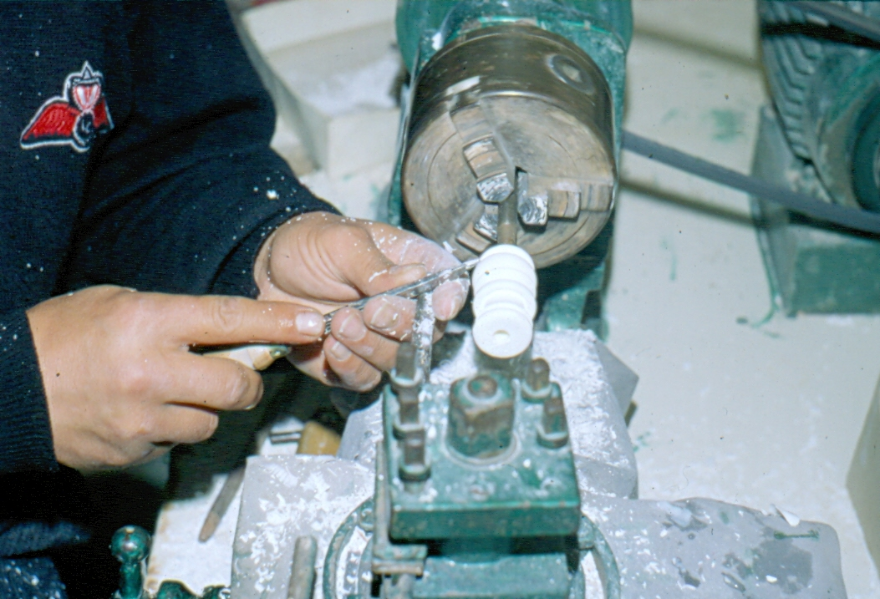
Lületaşı ve işlemeciliği, Eskişehir, 1990

Slide 6
Lületaşı pipolar, Eskişehir, 1990

Slide 7
Lületaşından satranç takımı

Slide 8
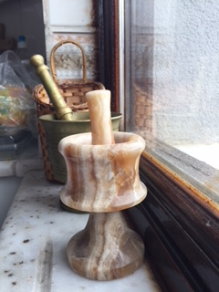
Oniks vazo ve mermer havan, Ankara, 2018

